Slide 1

Informatieavond voor 9 havo/vwo
13 november 2025
Voorlichting keuze voor
Leerweg (Mike)
havo/vwo-kans/vwo
Profiel (Rik)
cultuur & maatschappij
economie & maatschappij
natuur & gezondheid
natuur & techniek
(presentatie komt op de website)
Mike Bakker
conrector onderwijs
mbakker@rscollege.nl
Rik Zwaanswijk decaan havo-vwo
rzwaanswijk@rscollege.nl

Slide 2

Leerweg en determinatie
Vr 14 november Eerste trimesterrapport
Week van 24 nov Pre-advies havo/vwo
Eerste prognose
Vr 28 november Keuze Frans/Duits
Ma 26 januari Leerlingen over hun ervaringen
Week van 2 feb Tweede prognose
Vr 13 maart Rapport mee naar huis
Vr 20 maart Eindbesluit
23 maart - 3 april Profielkeuzegesprekken
Vr 3 april Deadline leerweg- en profielkeuze 9h/v

Slide 3

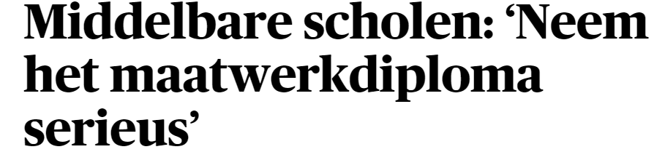

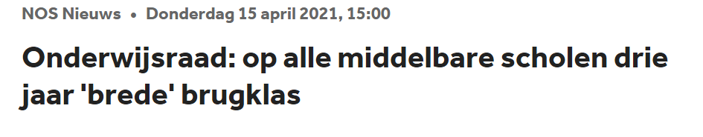
Krantenkoppen: belang verbreden en verdiepen

Slide 4
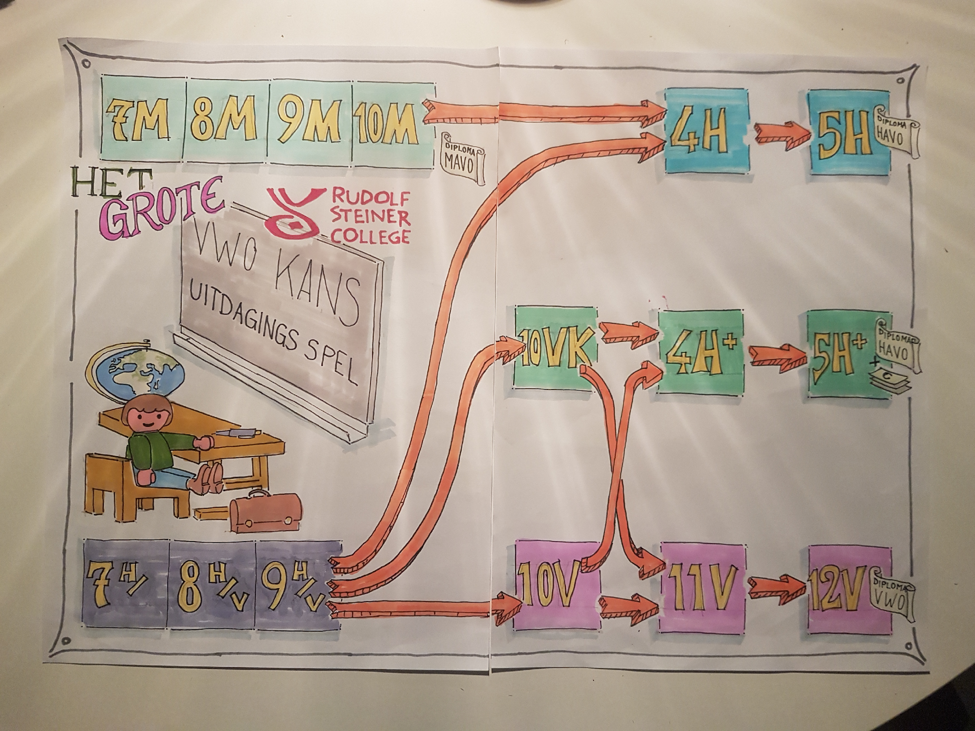
Leerwegen op het RSC

Slide 5
Leerwegen op het RSC - wettelijk

Slide 6
VWO-route
Bij (vrijwel) alle vakken een VWO-advies
Een breed pakket:
Sociale stages
Meer kunst- en ambachtslessen
Lesstof die niet tot de eindtermen behoort
Advisering blijkt passend: doorstroom en examenresultaten zijn goed.
Na afloop toegang tot universiteit

Slide 7

HAVO-route
10 VWO-kans en daarna HAVO+-route
Kenmerken
Verdieping willen (“ik wil vwo proberen”). Maatwerk mogelijk.
Verbreding willen
Stages
Een extra vak mogelijk
Meer kunst- en ambachtslessen
Lesstof die niet tot de eindtermen behoort
Niveaukeuze willen uitstellen en meer ruimte houden voor ‘worden wie je bent’
Kenmerken
Alles op HAVO-niveau afronden.
Weinig omwegen, direct naar een diploma toewerken.
Geen stages
Geen extra vakken
Minder ambachten
Meer examengerichte periodes
Duidelijk en gekaderd traject
Na afloop toegang tot HBO

Slide 8

HAVO-route
10 VWO-kans en daarna HAVO+-route
Praktisch
Wiskunde voor CM en Duits/Frans voor EM/NG/NT verplicht in 10 VWO-kans
In staat zijn je eigen leren en ontwikkeling zelfstandig ter hand te nemen
Lesstof uit VWO-boeken in 10 VWO-kans
Wat na 10 VWO-kans:
Praktisch
Landelijk haalt twee derde van de leerlingen een havodiploma in vijf jaar.
Hier geen zittenblijven in MB, daarmee is 4 HAVO een pittig jaar.
Meteen aan de slag en hard willen werken, is hoe dan ook nodig als je ook sneller klaar wilt zijn!
68% van de 4 HAVO+ leerlingen doet een vak op VWO-niveau

Slide 9
Jasper – De Brede onderzoeker
Karaktereigenschappen:
Nieuwsgierig en geïnteresseerd in de wereld
Houdt van verdieping en wil graag periodeles
Geniet van kunst en ambachten als uitlaatklep
Onzeker of hij het volledige vwo-tempo aankan, maar wil het proberen

Slide 10
Jasper
VWO-kans
Waarom vwo-kansklas? Jasper wil zich breed ontwikkelen en kijkt uit naar de sociale stage en extra periodes. De vwo-kansklas geeft hem de kans om te ervaren of vwo haalbaar is.

Slide 11
Emma - De Doelgerichte Practicus
Karaktereigenschappen:
Wil efficiënt en doelgericht naar haar diploma werken
Heeft een goed ontwikkelde werkhouding en studievaardigheden
Geeft de voorkeur aan structuur boven extra verbreding
Wil snel doorstromen naar een specifieke HBO-opleiding (hotelmanagement)

Slide 12
Emma
HAVO 5
Waarom havo-route? Emma weet precies wat ze wil en heeft geen behoefte aan de extra verrijkende lesstof van de kansklas. Ze werkt gestructureerd en wil in twee jaar haar havo-diploma behalen.

Slide 13
Thijs – De Late Bloeier
Karaktereigenschappen:
Heeft moeite gehad met motivatie in de middenbouw
Begint nu pas grip te krijgen op studeren
Heeft weinig zelfvertrouwen over het "kunnen" van vwo
Liever stapje voor stapje dan te grote uitdagingen

Slide 14
Thijs
HAVO
Waarom havo-route? Thijs heeft rust nodig om zijn recent gevonden studiemotivatie te behouden. De druk van het vwo-niveau zou hem kunnen ontmoedigen.

Slide 15
Roos – De Ambitieuze Twijfelaar
Karaktereigenschappen:
Heeft potentie maar wisselende resultaten in de middenbouw
Denkt zelf dat vwo haalbaar is maar heeft geen vwo-advies gekregen
Gemotiveerd om te bewijzen dat zij meer kan
Houdt van uitdagingen en groeit onder druk

Slide 16
Roos
VWO-kans
Waarom vwo-kansklas? Roos wil "vwo proberen" en krijgt in de kansklas een eerlijke kans. De dubbele beoordeling (havo én vwo) houdt haar alert maar geeft ook zekerheid.

Slide 17
Profielkeuze
Rik Zwaanswijk (decaan havo-vwo)

Slide 18
Twee keuzes
Keuze 1: Examentraject
Keuze 2: Bij elk examentraject zijn er 4 profielen
CM Cultuur en Maatschappij
EM Economie en Maatschappij
NG Natuur en Gezondheid
NT Natuur en Techniek
(keuze ambachtsvak voor 10v en 10vk komt pas volgend schooljaar)
Notes:
yvette
het vwo traject bestaat naast de verschillende profielvakken, ook uit:

Slide 19
VWO (10v en 10vk)
CM | EM | NG | NT
Nederlands, Engels Kunst 1 (beeldend / drama / muziek / dans)
Duits / Frans | Duits / Frans | Duits / Frans | Duits / Frans
Wiskunde C óf A | Wiskunde A | Wiskunde A | Wiskunde B
Filosofie óf kunst 2 (drama) | Economie | Aardrijkskunde | Natuurkunde
Geschiedenis | Geschiedenis | Scheikunde | Scheikunde
Aardrijkskunde óf Maatschappij- wetenschappen | Aardrijkskunde óf Maatschappij -wetenschappen | Biologie | Biologie
Maatschappijleer / EWS / CKV (combinatiecijfer)
LO
Ambacht / Toneel / Koor / Muziek
Notes:
Yvette
4 profielen (2x maatschappij, 2x natuur)
ieder profiel zorgt dat je goed door kunt stromen (vaardigheden) naar de universiteit.
ieder profiel sluit aan bij een groep aan vervolgopleidingen zijn met ieder vwo diploma toelaatbaar:
economische (wiskunde A noodzakelijk)
gedrag en maatschappij (psychologie, sciologie, rechten, bestuurskunde)
talen cultuur (european studies, kunstgeschiedenis, humanistiek)
Bij de natuurprofielen vragen de echt technische universitaire opleidingen een NT profiel (medische natuurwetenschappen, werktuigbouwkunde en vraagt ook geneeskunde een profiel met natuurkunde). Achterin de brochure zit een bijlage met overzicht.
Alle overige zijn ook toegankelijk met NG (future planet studies, AI, biotechnologie, bos en natuurbeheer)

Slide 20
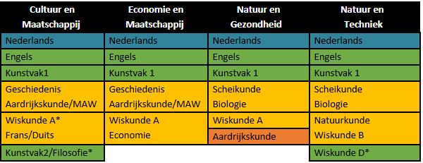
Route HAVO+ (2027-2028)
Notes:
Yvette
Na de ervaring van de 10VK klas kunnen twee routes gekozen worden: alsnog VWO dan wel HAVO+
School geeft na het tweede trimester, in de 10VK klas, een besluit aan de leerling en ouders.
VWO wanneer leerling heeft laten zien als nog deze weg aan te kunnen.
Wanneer
Na 2e trim zullen leerlingen op deze keuze voorbereid worden.
de uitersten zijn:
of alles op havo niveau vervolgen,
of alles op vwo niveau.
daar tussenin is het mogelijk om verschillende clusters van blokken op VWO niveau te vervolgen.
benoemen van verschillende clusters, let op AK in NG is altijd vwo (ervaring
extra vreemde taal (VWO niveau) dit kan te overwegen zijn bij hotelschool/managment
blokken milieu en techniek op vwo kan een mooie opstap zijn, zeker als de interesses en kunde
iedereen heeft kunstvak 1 (H/V niveau wordt in examenjaar besloten??)
Bij CM: fr/du op vwo dan ook wiskA op vwo (mits gekozen)
Bij EM, NG en NT is frans of Duits alleen op VWO niveau mogelijk
Bij NT: wisk-A verplicht VWO, tenzij geen frans/duits gekozen dan is keuze tussen H of V mogelijk
Dit is niet iets om nu al direct te moeten onthouden, gedurende 10e klas worden mogelijkheden begeleid,
voor nu een beeld van de mogelijkheden die wij zullen aanbieden.
Waarom zou je dit willen?
gewoon omdat het leuke vakken zijn, omdat je het een prettige klas vindt, omdat je het aankan.
Havo vakken met mogelijkheid tot extra uitdaging in de vorm van clusters van vakken op vwo niveau. Ieder cluster is met roos aangegeven
In de presentatie:
-eerst de vakken (AK in rood)
-dan de rode clusters laten verschijnen
- opmerking: bij EM, NG en NT: Frans/Duits VWO extra mogelijk

Slide 21
Route Havo+
Na 10VK
Frans en Duits:
Bij CM blijf je Duits of Frans volgen (niveau in combi met wisk A, indien dat vak is gekozen) bij EM, NG en NT komt dat vak te vervallen
CM: keuze tussen:
Wiskunde A
Filosofie óf kunst2 (drama)
NG
Aardrijkskunde bij NG na klas 4H+/11v de bepaling havo of vwo
Notes:
Yvette
10VK of 10V: school besluit over vwo passend is.
10VK of 4H? School spreekt een advies uit, leerling mag besluiten.

Slide 22
HAVO
CM | EM | NG | NT
Nederlands, Engels Kunst 1 (beeldend / drama / muziek)
Wiskunde A of Biologie | Wiskunde A | Wiskunde A | Wiskunde B
Duits of Frans | Economie | Scheikunde | Scheikunde
Geschiedenis | Geschiedenis | Biologie | Natuurkunde
Aardrijkskunde | Aardrijkskunde | Aardrijkskunde | Biologie
Maatschappijleer / EWS / CKV (combinatiecijfer)
LO
Lesaanbod zonder examen: Ambacht / Koor / Muziek
Notes:
Holden
Nog even goed nalopen:
WisA is verplicht in NG. Eigenlijk bieden we dus alleen NG aan bij HAVO onder voorwaarde dat iemand wiA wil en kan volgen met maatwerk. Dus NG is er wel maar alleen in uitzonderlijke gevallen, met maatwerk.
Dit heeft ook te maken met het feit dat we deze route toegankelijk willen houden voor de doorstromende MAVO leerlingen. Zorg en welzijn heeft biologie in pakket. Voor deze leerlingen is het niet reëel om wiskunde A in 2 jaar naar HAVO niveau te brengen. Door deze toevoeging van biologie is dat roostermoment al complex genoeg, daarom is wiA voor NG-leerlingen niet ook nog eens te roosteren.

Slide 23
Aandachtspunten overstap klas 9 naar 4H/10
PTA, toetsweek, examenreglement
herkansingen aanvragen
inhaaltoetsen
vakken veranderen
periode scheikunde ≠ vakles scheikunde
daarom: exact, social studies
nieuwe vakken
maatschappijwetenschappen
allerlei soorten wiskunde (ABCD)
eindwerkstuk (EWS), CKV
Notes:
Yvette
10VK of 10V: school besluit over vwo passend is.
10VK of 4H? School spreekt een advies uit, leerling mag besluiten.

Slide 24
profielkeuze
wel
niet
te makkelijk
te moeilijk
“ach zo maar”
om de docenten
om de vrienden
om de ouders
goed afwegen
interessante vakken
voldoende uitdaging
past bij advies
past bij wens vervolgrichting
stel vragen!
Notes:
Yvette
dan hier nog een laatste lijstje aan tips van de van bovenbouwers die hun profielkeuze enkele jaren geleden gemaakt hebben
maar om:
de profielkeuze in juist perspectief te plaatsen, na al deze goede tips en waarschuwingen ook een beeld van de realiteit:
Van alle volwassenen in deze zaal, wil iedereen gaan staan die
op zijn 15-16e wist wat hij/zij later wilde gaan worden, en dat ook daadwerkelijk is geworden?
op zijn 17-19e?
20-22?
Voor de leerlingen steek goed je hand op:
wie heeft geen idee welk profiel hij/zij wil gaan kiezen?
wie heeft al een redelijk idee welk beroep hij/zij wil gaan doen? Iets met…

Slide 25
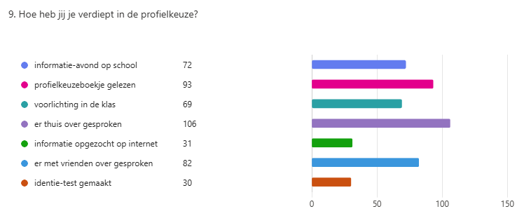
Keuze maken
Notes:
Yvette
10VK of 10V: school besluit over vwo passend is.
10VK of 4H? School spreekt een advies uit, leerling mag besluiten.

Slide 26
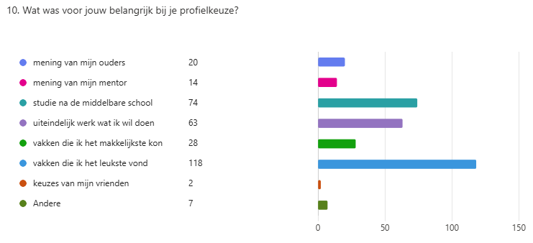
Keuze maken
Notes:
Yvette
10VK of 10V: school besluit over vwo passend is.
10VK of 4H? School spreekt een advies uit, leerling mag besluiten.

Slide 27
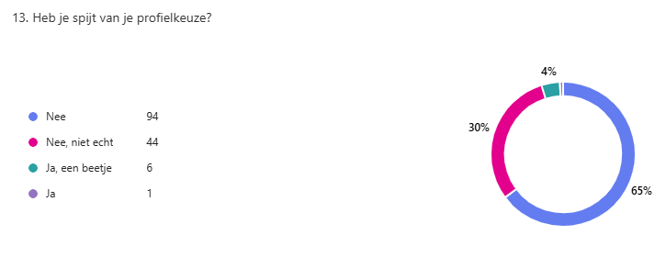
Keuze maken
Notes:
Yvette
10VK of 10V: school besluit over vwo passend is.
10VK of 4H? School spreekt een advies uit, leerling mag besluiten.

Slide 28
Informatiebronnen
School geeft informatie:
Profielkeuzeboekje (op website bij examentrajecten)
Voorlichtingsavond
Leerlingen komen hun ervaringen vertellen (26 januari)
Rapporten
Mentoruren
Keuzetests
ProfiLeren (bordspel)
Notes:
Yvette
10VK of 10V: school besluit over vwo passend is.
10VK of 4H? School spreekt een advies uit, leerling mag besluiten.

Slide 29
Informatiebronnen
Ga in gesprek:
Ouders / familie
Vrienden
Mentor
Vakdocenten
De mening van een 4H-er:
Doe wat je het beste lijkt ondanks wat je ouders / mentor er van vinden en lach een beetje met je docenten je kan ze beter te vriend houden
Notes:
Yvette
10VK of 10V: school besluit over vwo passend is.
10VK of 4H? School spreekt een advies uit, leerling mag besluiten.

Slide 30
Toelating
Boekje: toelating geneeskunde vwo NT (NG kan wel maar dan moet het vak natuurkunde erbij. Wij bieden bij NG geen natuurkunde aan).

Slide 31
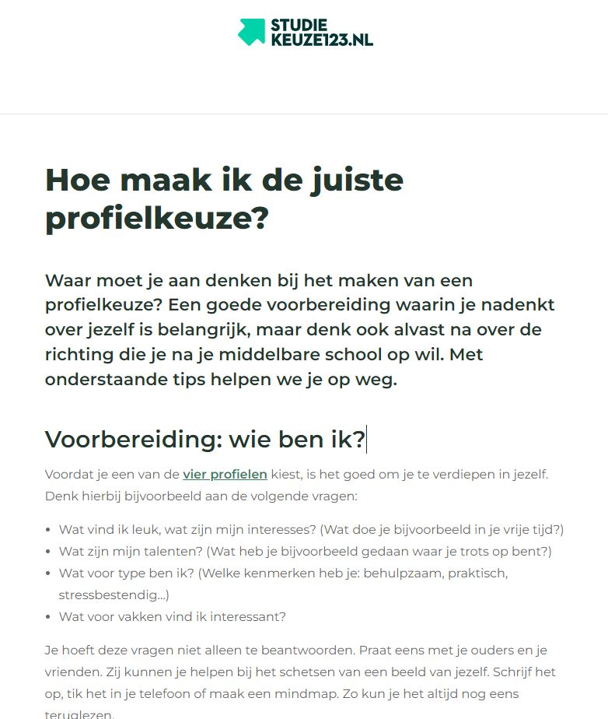
Informatiebronnen
Zoek op internet
Schoolwebsite: decanaat
Studiekeuze123.nl
Notes:
Yvette
10VK of 10V: school besluit over vwo passend is.
10VK of 4H? School spreekt een advies uit, leerling mag besluiten.

Slide 32
Vragen?
Mentoren
Rik Zwaanswijk rzwaanswijk@rscollege.nl
Notes:
Holden

Slide 33

Laatste tip van een 10e klasser
Om te kiezen voor vakken die je leuk vindt, want dan heb je ook echt de motivatie om er voor te leren.
Notes:
Holden

